Slide 1
Grunderna I OOP - Objekt Orienterad programmering
Jeton Mustini

Slide 2
innehåll
Bakgrund
Problem Scenario Exempel
Grundstenarna i OOP
Inkapsling
Abstraktion
Arv
Polymorfism

Slide 3
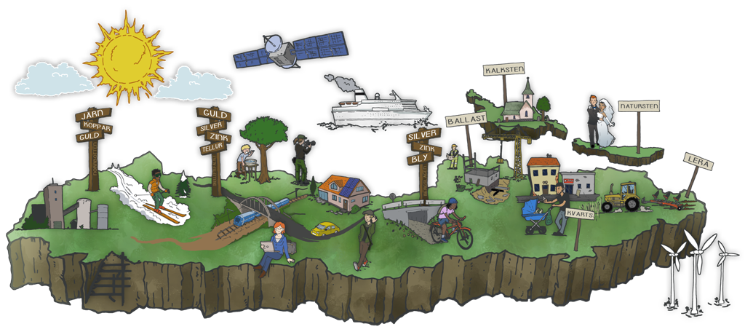
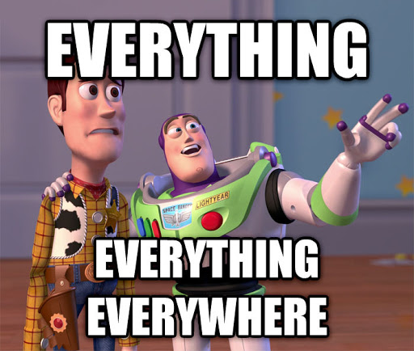


Bakgrund
OOP är ett tankesätt som hjälper oss bryta ner en avgränsad del av verkligheten för att strukturera och organisera den i objekt.
Vad är objekt i bilden?

Slide 4
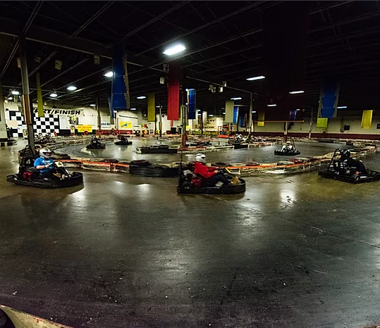
Problem Scenario Exempel
Vi vill i ett datorprogram beskriva och simulera en GO-kart bana.
Vad har vi för intressanta objekt på bilden?
Bana
Relevanta objekt för programmet är Bana, Bil och Person.
Person
Bil

Slide 5
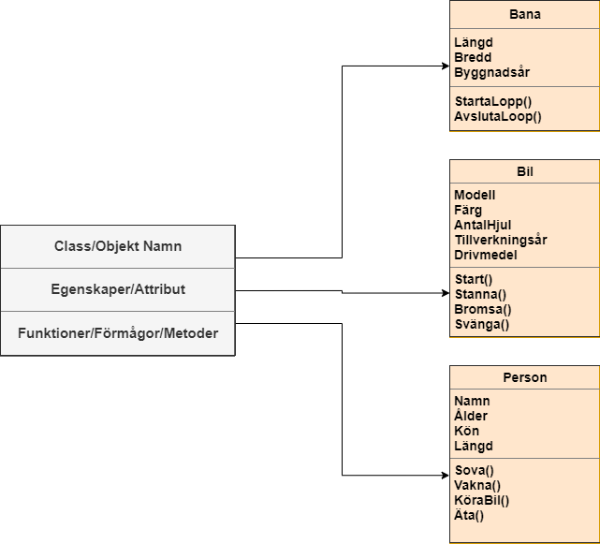
Objekt- beskrivning
Objekt defineras av ett Namn, Egenskaper och Metoder

Slide 6
I Programmerings kod – Språket C#
public class Person
{
// Egenskaper
public string Namn { get; set; }
public int Ålder { get; set; }
public string Kön{ get; set; }
public int Längd { get; set; }
// Konstruktor
public Person(string Namn, int Ålder, string Kön, int Längd) { }
// Metoder
public void Sova() {/* ... */}
public void Vakna() {/* ... */}
public void KöraBil() {/* ... */}
public void Äta() {/* ... */}
}
public class Bil
{
// Egenskaper
public string Modell { get; set; }
public string Färg { get; set; }
public int AntalHjul { get; set; }
public int TillverkningsÅr { get; set; }
public string Drivmedel { get; set; }
// Konstruktor
public Bil(Person p) {/* ... */}
// Metoder
public void Start() {/* ... */}
public void Stanna() {/* ... */}
public void Bromsa() {/* ... */}
public void Svänga() {/* ... */}
}

Slide 7
I Programmerings kod – Språket C#
public class Bana
{
// Egenskaper
public int Längd { get; set; }
public int Bredd { get; set; }
public int ByggnadsÅr { get; set; }
// Konstruktor
public Bana(Bil b1, Bil b2, Bil b3) {/* ... */}
// Metoder
public void StartaLopp() {/* ... */}
public void AvslutaLopp() {/* ... */}
}
class Program {
static void Main(string[] args)
{
// Skapa personer
Person p1 = new Person("Kalle", 12, "Man", 150);
Person p2 = new Person("Anna", 16, "Kvinna", 155);
Person p3 = new Person("Adam", 15, "Man", 178);
// Skapa Bilar
Bil b1 = new Bil(p1);
Bil b2 = new Bil(p2);
Bil b3 = new Bil(p3);
// Skapa Bana
Bana Banan = new Bana(b1, b2, b3);
// Starta Loppet
Banan.StartaLopp();
/* LOPPET PÅGÅR */
Banan.AvslutaLopp();
}
}

Slide 8
Grundstenar
public class Person
{
// Egenskaper
public string Namn { get; set; }
public int Ålder { get; set; }
public string Kön{ get; set; }
public int Längd { get; set; }
private string Sjukdom { get; set; }
// Konstruktor
public Person(string Namn, int Ålder, string Kön, int Längd) { }
// Metoder
public void Sova() {/* ... */}
public void Vakna() {/* ... */}
public void KöraBil() {/* ... */}
public void Äta() {/* ... */}
}
INKAPSLING
Ett objekts exakta beteende och funktion är inkapslad i en enhet i form av en class och defineras av ett Namn, Egenskaper och Methoder.
ABSTRAkTION
Varje klass är en abstraktion och visar ett gränssnitt mot omvärlden som visar hur hur andra klasser får interagera mot den.

Slide 9
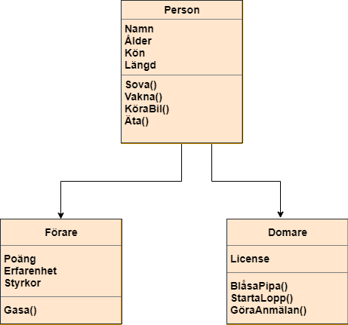
Grundstenar
ARV
En klass kan ärva egenskaper och beteende från andra klasser.
Bra sätt att återanvända klasser och tydliggöra kopplingar mellan klasser.
polymorfism
Poly = “många” och fism = “former”, vid arv så kan en klass som ärver ta många former och bete sig som klasserna den ärver från.

